Slide 1
R·三年级数学上册
五
线和角
练习十三

Slide 2
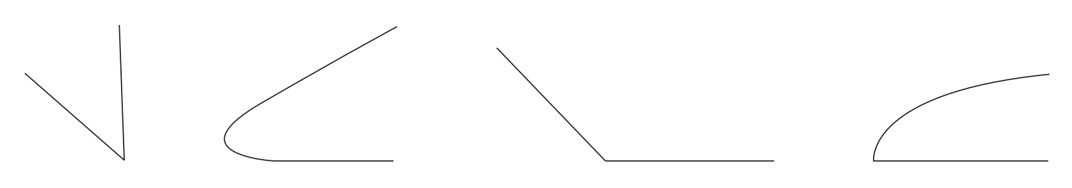
1
下面的图形哪些是角？哪些不是角？
【课本69页 练习十三 第1题】
√
×
√
×
从一个点引出两条射线得到的图形是角。

Slide 3
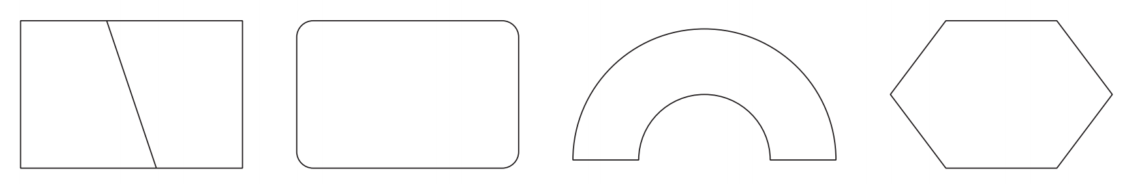
2
标出下面图形中的角。
【课本69页 练习十三 第2题】

Slide 4
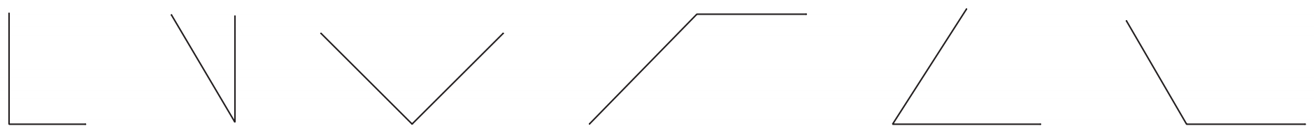
3
连一连。
【课本69页 练习十三 第3题】
锐角
直角
钝角

Slide 5

4
在下面的点子图上画出三个大小不同的角，说一说你画的是什么角。
【课本69页 练习十三 第4题】
锐角
直角
钝角

Slide 6


5
找出下面三角形中的直角、锐角和钝角。
【课本69页 练习十三 第5题】
你有什么发现？
锐角
钝角
直角
一个三角形中至少有2个锐角，最多有3个锐角。

Slide 7
6
数一数下面图形中各有几个角。
【课本70页 练习十三 第6题】
6个角
8个角

Slide 8
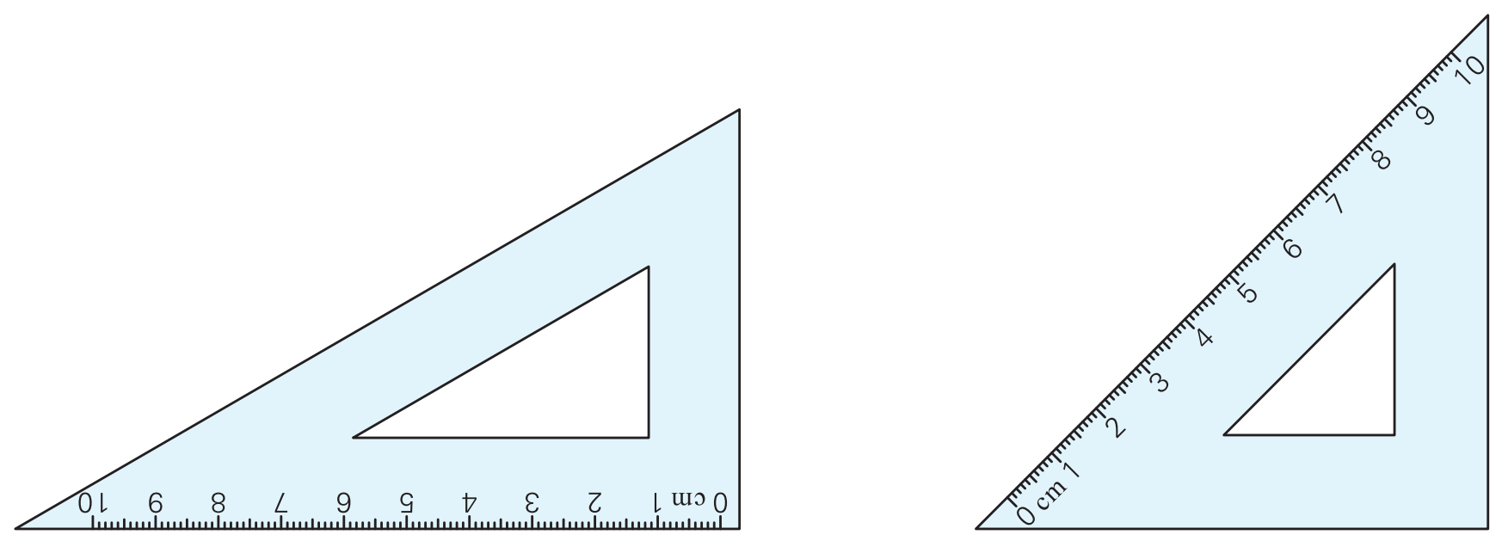
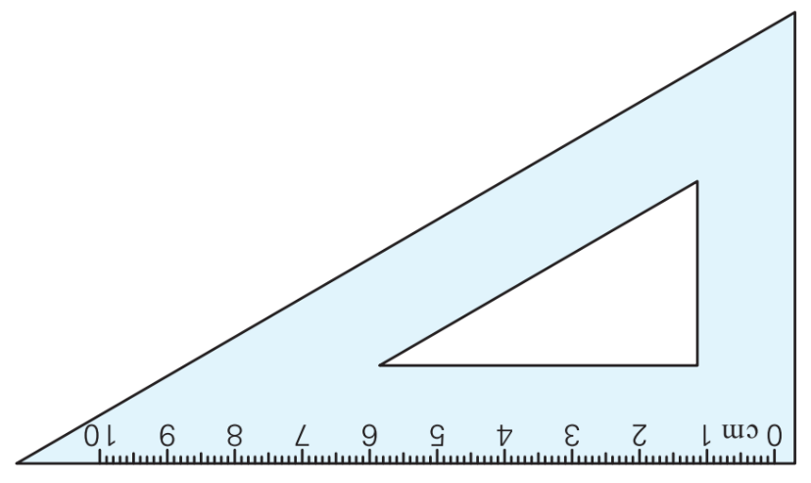
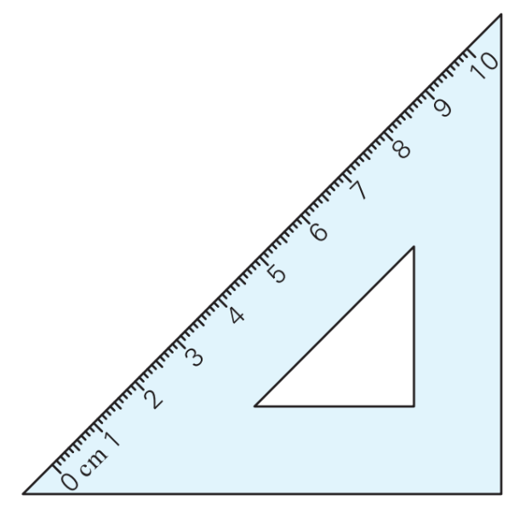
7
用一副三角尺你能画出哪些不同的角？
【课本70页 练习十三 第7题】

Slide 9
8
一张正方形纸上有四个角，如果用剪刀剪去一个角，还剩几个角？
【课本70页 练习十三 第8题】
有几种不同的剪法？

Slide 10
还剩3个角
还剩4个角
还剩5个角
有3种不同的剪法。

Slide 11
9
【课本70页 练习十三 第9题】
（1）七巧板中的每块板是什么形状的？各有哪些角？

Slide 12
9
【课本70页 练习十三 第9题】
（1）七巧板中的每块板是什么形状的？各有哪些角？
直角
锐角
正方形
钝角
三角形
平行四边形

Slide 13
（2）比一比五块三角形板的各个角的大小，你有什么发现？

Slide 14
（2）比一比五块三角形板的各个角的大小，你有什么发现？
五块三角形板的各个角的大小都相等。

Slide 15
（3）用两块板拼出直角或钝角，并和同学说一说你是怎样拼的。
钝角
直角
答案不唯一。

Slide 16
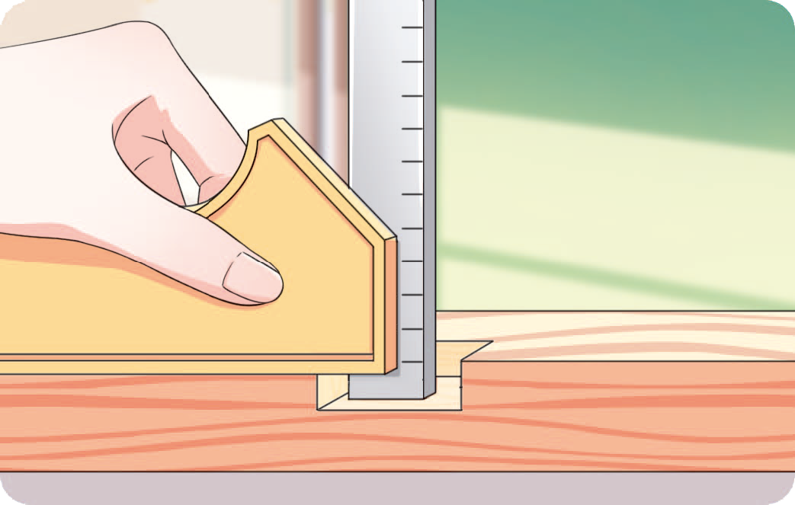
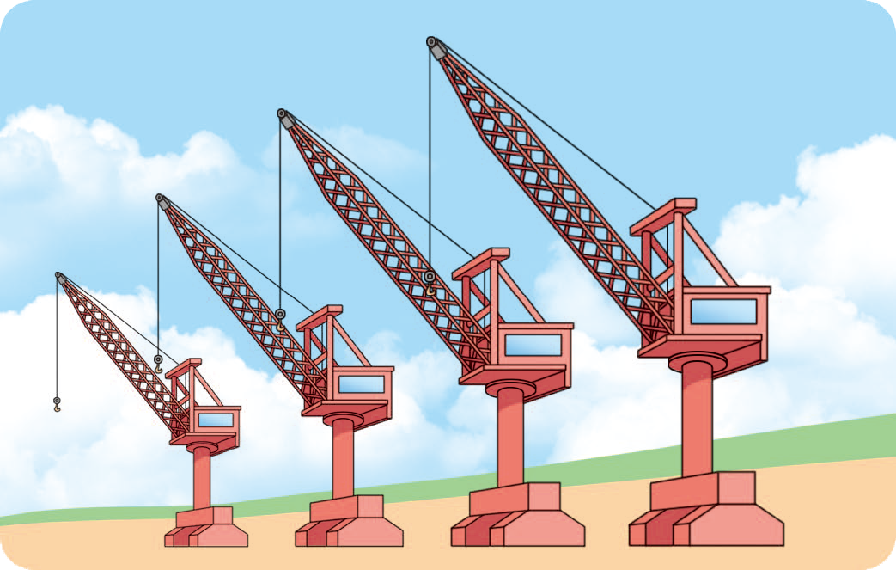
生活中的数学

